Slide 1


















TIN HỌC LỚP 5
CHỦ ĐỀ 4 – THẾ GIỚI LOGO
Bài 2 Câu lệnh lặp lồng nhau(Tiết 3+4)

Slide 2
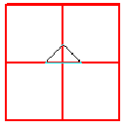
B-HOẠT ĐỘNG THỰC HÀNH
1. (SGK/88) Viết lệnh điều khiển Rùa thực hiện:
Lặp lại 4 lần, trong mỗi lần vẽ một hình vuông cạnh dài 50 bước, vẽ xong quay một góc 90 độ.
Repeat 4 [Repeat 4[fd 50 rt 90 wait 30] rt 90]
Hoặc Repeat 4 [Repeat 4[fd 50 rt 360/4 wait 30] rt 360/4]

Slide 3
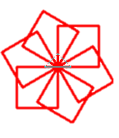
B-HOẠT ĐỘNG THỰC HÀNH
2. (88/SGK)Viết lệnh điều khiển rùa vẽ hình:
? Hình này được cấu tạo bởi hình cơ bản nào? có bao nhiêu đó?
Hình được tạo bởi 6 hình vuông
? Sau khi vẽ xong 1 hình vuông cần điều chỉnh rùa xoay hướng như thế nào để vẽ hình vuông tiếp theo?
Xoay rùa 1 góc 60⁰ = 360⁰/6
6
1
60⁰
5
2
4
3
CS
Repeat 6 [Repeat 4 [fd 50 rt 90] rt 360/6]

Slide 4

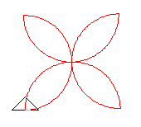
B-HOẠT ĐỘNG THỰC HÀNH
3. (88/SGK) Thực hiện các yêu cầu sau:
a- Cho Rùa thực hiện các lệnh sau và quan sát kết quả trên màn hình.
REPEAT 90[FD 2 RT 2]
REPEAT 4[REPEAT 90[FD 2 RT 2] RT 90]
b- Thêm lệnh Wait 10 vào vị trí thích hợp trong các câu lệnh trên rồi cho Rùa thực hiện và quan sát kết quả trên màn hình.
Gợi ý: REPEAT 90 [FD 2 Wait 10 RT 2 Wait 10 ]
    REPEAT 4[REPEAT 90[FD 2 RT 2] Wait 10 RT 90 Wait 10 ]
c- Điền góc thích hợp vào chỗ chấm trong câu lệnh sau để Rùa vẽ được hình bên.
REPEAT 3 [REPEAT 90 [FD 2 RT 2] RT …..]
Gợi ý: REPEAT 3[REPEAT 90[FD 2 RT 2] RT 180/3]

Slide 5
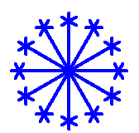
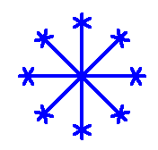

Hoạt động mở rộng
Viết câu lệnh để Rùa vẽ các hình sau:
repeat 6[fd 10 bk 10 rt 360/6]
Repeat 8[
fd 50
fd 10
repeat 6[fd 10 bk 10 rt 360/6]
bk 60
rt 360/8]
repeat 12[fd 50 fd 10 repeat 6[fd 10 bk 10 rt 360/6] bk 60 rt 360/12]

Slide 6
Củng cố:
Câu 1: Em hãy chọn câu trả lời đúng. Lệnh lặp lồng nhau nào sau đây là đúng?
A. Raepet6[Repeat 4[fd 50 rt 90] rt 60]
B. Repeat6[Repeat4[fd 50 rt 90] rt 60]
C. Repaet 6[Repaet 4[fd 50 rt 90] rt 60]
D. Repeat 6[Repeat 4[fd 50 rt 90] rt 60]

Slide 7
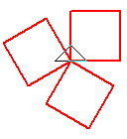
Củng cố:
Câu 2: Em hãy điền số thích hợp vào chỗ chấm để Rùa thực hiện vẽ hình dưới đây.
3
120
Repeat .....[ Repeat 4[fd 50 rt 90] rt ..........]
360/3

Slide 8
EM CẦN GHI NHỚ
REPEAT m [REPEAT n [các câu lệnh]]
→ Rùa thực hiện m lần lệnh REPEAT n

Slide 9


CẢM ƠN CÁC EM!

